Slide 1
Сети. Протокол SSH
7-е занятие по курсу «Подводная робототехника»

Slide 2
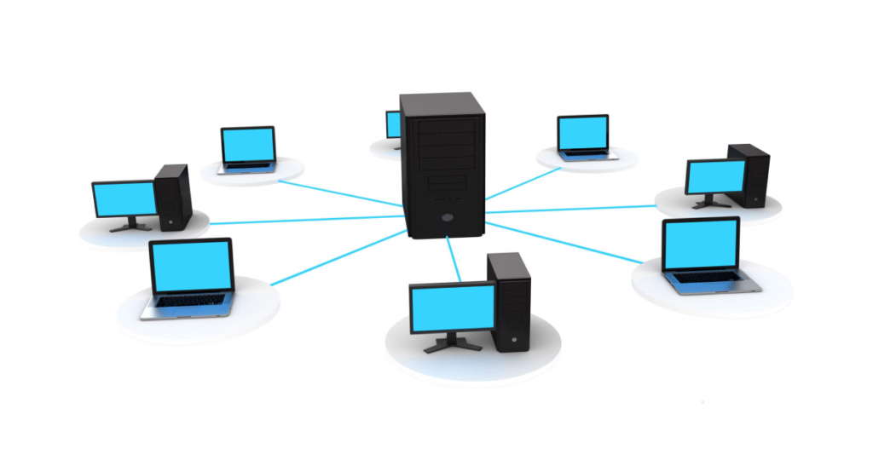
Что такое сеть?
Что такое сеть?
Что такое сеть?
Компьютерная сеть – это взаимосвязанные вычислительные устройства, которые могут обмениваться данными и совместно использовать ресурсы

Slide 3
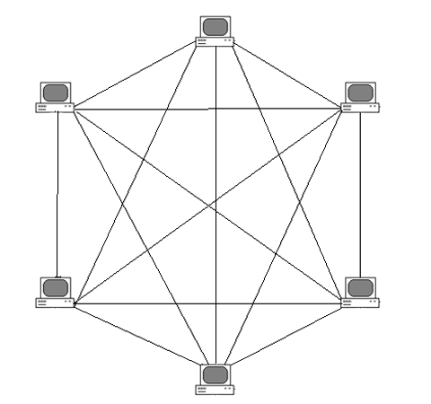
Топология сетей
Полносвязная
Неполносвязная
Рассмотрим подробнее на
следующем слайде

Slide 4
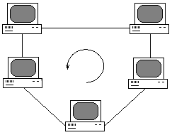
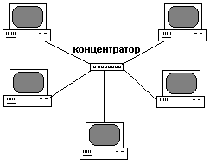
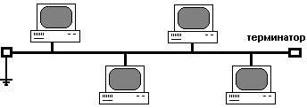
Топология сетей
Каждую неполносвязную сеть можно по разному организовывать. Вот примеры:
Шина
Звезда
Кольцо

Slide 5
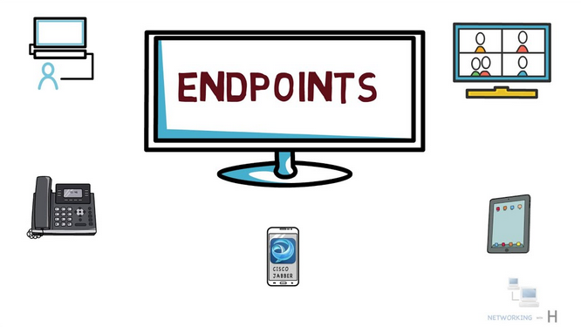
Сетевая модель OSI
Если по-простому, то это принятый на национальном уровне стандарт организации
всех слоёв компьютерной сети.
Под различными слоями подразумеваются абстрактные уровни передачи данных
Точно так же, как память компьютера можно использовать просто объявляя
переменные в программе, передачу данных можно представить как управление
некоторыми конечными точками (узлами), которые по-другому называют sockets.

Slide 6
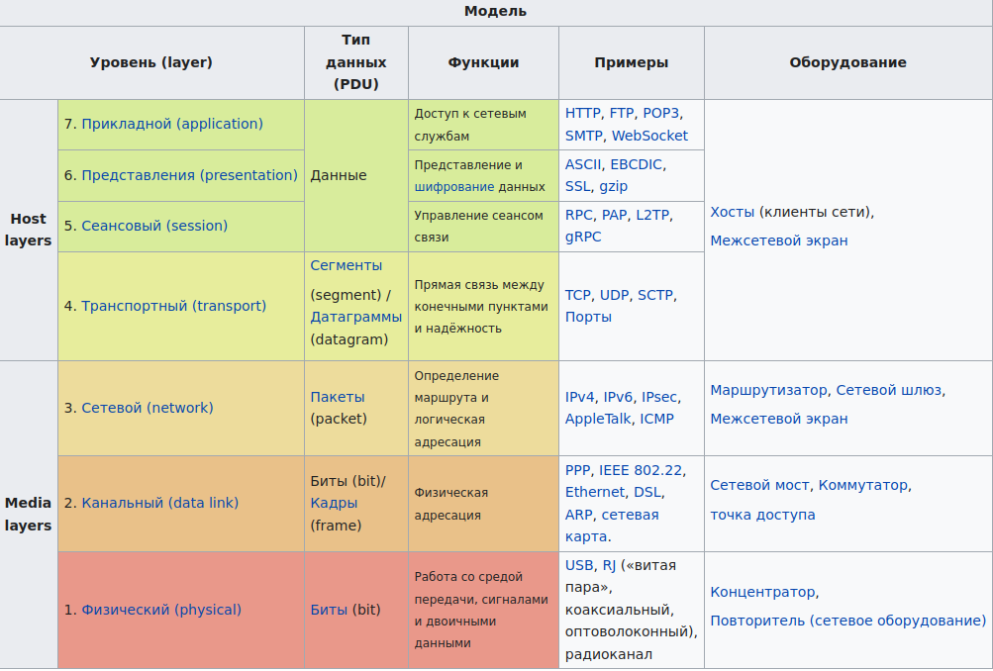
Сетевая модель OSI

Slide 7
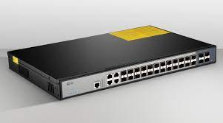
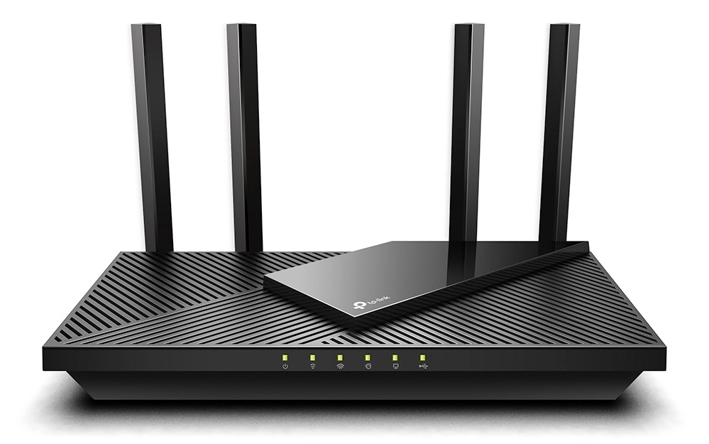
Оборудование для организации сетей
Свитч (хаб)
Роутер

Slide 8
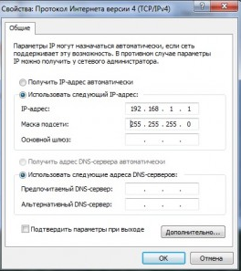
Локальные сети LAN
Подбор оборудования
Настройка локальной сети
Проверка сетевых настроек

Slide 9
Команды для проверки сетей
ping -address -t <TTL> -a -r
Отправляет пакеты на указанный адрес по сети и проверяет работу сети.
tracert -address
Просмотр пути одного пакета до адреса
ifconfig
Вывод информации по сетевым интерфейсам

Slide 10
SSH
SSH — Secure Shell. Открытый прокол защищенной передачи данных
Протоколам необходима конфиденциальность, целостность и аутентификация
Внедрение этих технологий и привело к созданию SSH, как замены более
старым, незащищенным протоколам

Slide 11
SSH
Вызов терминала Windows — WIN+ X (Powershell)
Получение IP-адреса робота - ifconfig
Подключение по ssh - ssh pi@192.168.0.11, если у робота такой ip-адрес
PuTTY
Cвободно распространяемый клиент для различных протоколов
удалённого доступа, включая SSH, Telnet, rlogin.

Slide 12
Вопросы
Какие топологии сетей вы запомнили?
Зачем нужна модель OSI разделения сетевых протоколов?
Чем отличается свитч от роутера?
Допустим, имеется домашний компьютер подключенный по локальной сети к роутеру. Каким образом мне сделать из него майнкрафт-сервер?
Объясните что такое ssh и зачем он нужен.

